Slide 1
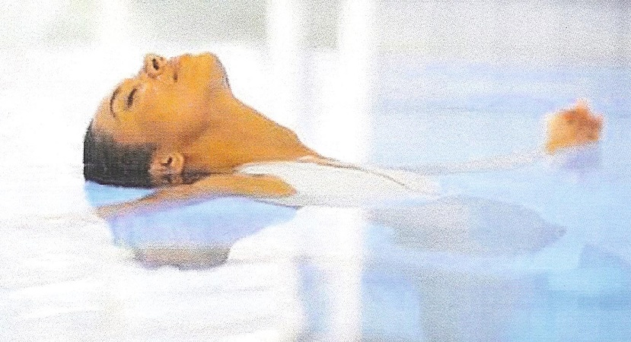
Equipe Didattica:
Dr.ssa Terry Falcone,
Psicologa, Psicoterapeuta individuale e di gruppo, integra la V.I.T. e la Psicoterapia Corporea nella sua formazione Gestaltica. È didatta presso l’Istituto di Gestalt HCC dal 1990 e insegna Training Autogeno e Tecniche di Rilassamento presso l’Istituto Kàris. È Supervisore FISIG e Supervisore V.I.T. Esperta di psicosomatica ha scritto vari articoli, la parte psicologica del libro “Il recupero dei crediti” e “Intercoporeità” ed. Alpes. È Vice Presidente dell’Istituto Kàris e dell’Istituto I.S.I..
Dr.ssa Girolama Curreri,
Psicologa e Psicoterapeuta, specializzata in Bady Psychotherapy con il Dr. G. Downing e in Integrative Family Therapy, con il Dr. C. Gammer e M. Kirshenbaum Socio Consulente del KARIS. Conduce gruppi di formazione per insegnanti e operatori socio-sanitari. Svolge attività privata di psicoterapia ad orientamento corporeo, individuale e di gruppo, e psicoterapia familiare utilizzando interventi di Video Intervention Therapy.
Dr.ssa Eleonora Savino,
Psicologa, Psicoterapeuta e Psicodiagnostica. Già Cultrice della Materia della cattedra di Fondamenti di Dinamica dei Gruppi presso l’Università “La Sapienza” di Roma, è didatta in formazione presso l’Istituto di Gestalt Therapy H.C.C. Kairòs. È presidente dell’Istituto Kàris.
Dr. Valter Santilli,
Medico di base, specialista in Criminologia Clinica e Psichiatria forense, in Medicina Psicosomatica ad indirizzo relazionale, Psicoterapeuta presso l’Ordine dei Medici di Roma. Socio fondatore dell’Istituto KARIS. Da anni si occupa di terapia della coppia e della famiglia . Didatta di Ipnosi e di Terapia Familiare, presso l’Istituto di Terapia Familiare di Roma.
Dr. Gianfranco Silvetti,
Medico di base e Gastroenterologo, Psicoterapeuta della Gestalt, specialista in Medicina Psicosomatica (SIMP), Analista Bioenergetico certificato CBT, didatta e supervisore SIAB (Soc. Italiana Analisi Bioenergetica), socio fondatore Ist. KÀRIS
IN COLLABORAZIONE CON:
I.R.P.G. KÁRIS
Training Autogeno
e Tecniche di Consapevolezza Corporea
Corso di Formazione
rivolto a Medici, Psicologi, Psicoterapeuti
per un Terapeuta Consapevole
a.a. 2018
info@istitutokaris.it info@sviluppo-interazione.it
www.istitutokaris.it www.sviluppo-interazione.it
Tel/Fax 06.44244045 Tel/Fax 334.9873705
C.F. e P.IVA 04660791007 C.F. e P.I.: 10981881005

Slide 2
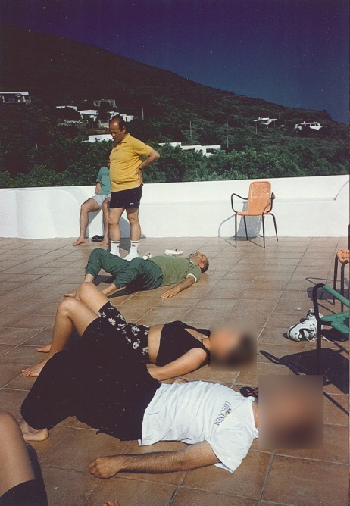
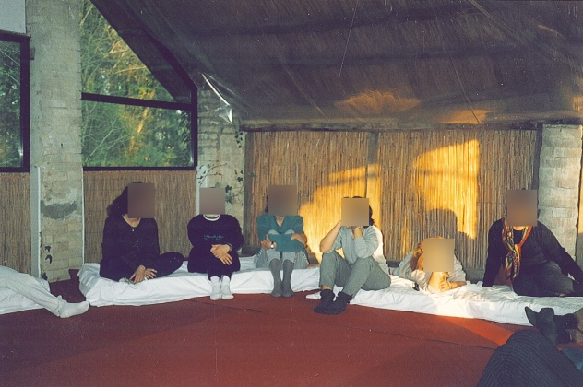
" Il Respiro è l'unità fondamentale della vita e il modo di respirare riflette il modo di essere nel mondo".
“… Respira … Accogli … Osserva …”
Per uno Psicoterapeuta interessato alla Corporeità nella sua pratica clinica è indispensabile conoscere la Respirazione e le sue Tecniche di base.
Il T.A di Schultz rivisitato dalla dr.ssa Teresa Falcone e dal team dell’Istituto Kàris è un'esperienza formativa rivolta a medici psicologi e psicoterapeuti che vogliano avvicinarsi all'uso del corpo in psicoterapia.
Sono stati integrati alcuni esercizi per migliorare la percezione dello schema corporeo e delle polarità tensione/rilassamento.
Il corso integrando gli studi e le ricerche più attuali della Psicologia Evolutiva, della Psicoterapia della Gestalt e della Video Intervention Therapy propone il Training Autogeno di Schultz come strumento di base nella formazione dello psicoterapeuta e della sua consapevolezza intercorporea.
Obiettivi del Corso:
migliorare la consapevolezza corporea e sensoriale del Terapeuta
fornire una tecnica che con gradualità sostenga l'individuo nel recupero delle sensazioni profonde legate al rilassamento passivo
apprendere il ciclo degli esercizi inferiori del T.A. di Schultz già validato nella cura di diverse sintomatologie (Disturbi Psicosomatici dei vari apparati, Ansia, attacchi di Panico, Stress, Insonnia, Onicofagia, Tic e Balbuzie) e nel miglioramento delle prestazioni (artistiche dello studio e sportive)
strutturare la relazione clinica partendo dal corpo.
sostenere e migliorare l’osservazione del corpo.
il corpo e i suoi confini.
imparare ad accogliere “quello che c’è”.
Il corso è strutturato in 12 incontri a cadenza quindicinale comprensivi di una parte teorica e di una parte esperienziale.
La parte teorica è così strutturata:
Storia ed elementi teorici del T.A.
Anamnesi e colloquio.
Psicofisiologia e concentrazione.
Respirazione e Consapevolezza.
Grounding e tecniche di radicamento.
Tecniche corporee e confini.
Schema corporeo.
Clinica 1.
Clinica 2.
Relazione Terapeutica e Intercorporeità.
11) Supervisione Clinica.
12) Valutazione Finale e Discussione
di un Caso Clinico.
La parte esperienziale consiste nell’apprendimento degli esercizi del T.A. e di alcune tecniche psico-corporee, dalla Bioenergetica alla Body Therapy
In ogni incontro è dato spazio alla Supervisione. Agli allievi infatti viene richiesto di portare il loro primo caso di Training Autogeno in Supervisione.
Il prossimo corso parte in data venerdì 9 Marzo 2018 - h. 18,45
È previsto un colloquio conoscitivo gratuito per l'ammissione.
Costo: € 800,00 comprensivo di Tessera di Socio Kàris.
È previsto uno sconto del 25% agli specializzandi in Psicoterapia e ai laureandi in Psicologia e Medicina.
Per ulteriori informazioni: Istituto Kàris (339 2801399)
Mail: terry881958@gmail.com

